Slide 1
VWO biologie
Simone & Suzanne
Notes:
Simone

Slide 2
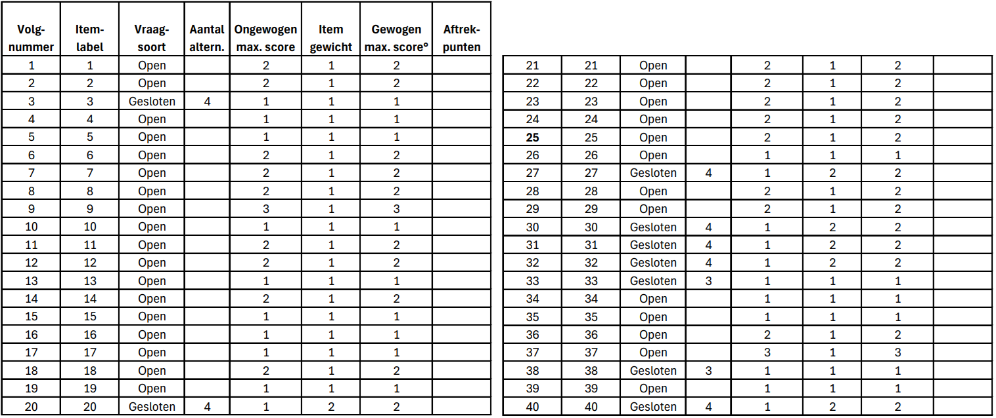

Opbouw examen
40 vragen (9 gesloten en 31 open)
67 punten
Notes:
Simone

Slide 3
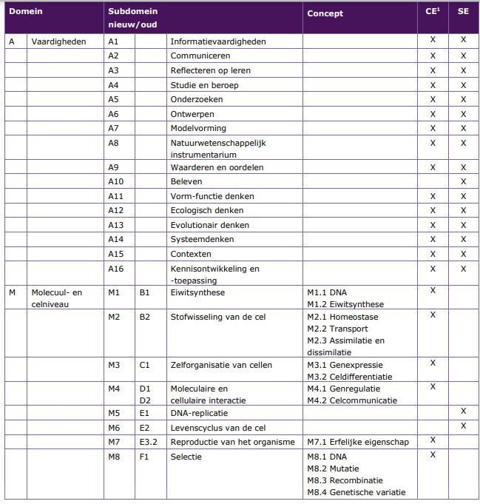
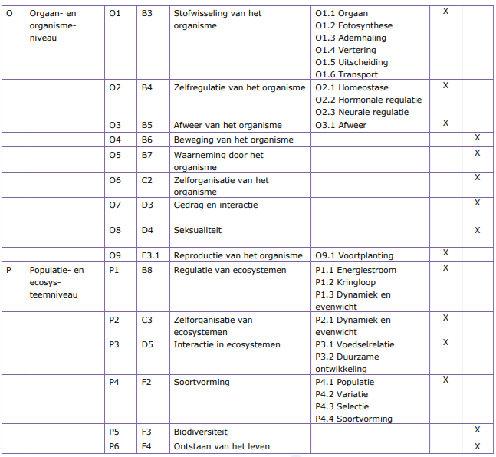
Leerstof en syllabus
• Syllabus te vinden op www.examenblad.nl
Notes:
Simone

Slide 4
Tijdens deze stream
Proefopzet stappenplan
Natuurlijke selectie stappenplan
Koolstofkringloop
DNA(-technieken): - Eiwitsynthese – splicing, (rijp) mRNA en tRNA
- Reverse transcriptie – cDNA
- PCR
Erfelijkheid
Actiepotentialen
Afweer
Ademhalingsspieren & Wet van Fick
Hardy-Weinberg
Energieproductie
Bloedsomloop
Notes:
Simone

Slide 5
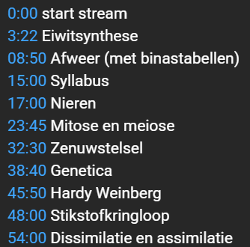
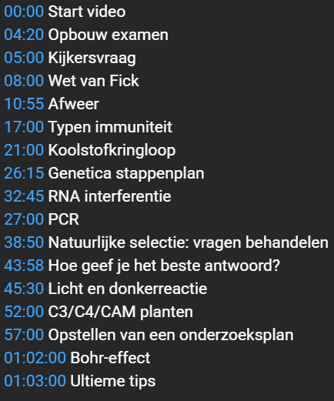
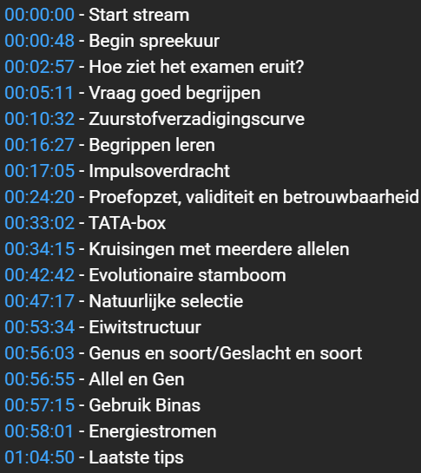
Tijdcodes streams 2022, 2023 en 2024
Stream 2022
Stream 2023
Stream 2024
Notes:
Simone

Slide 6
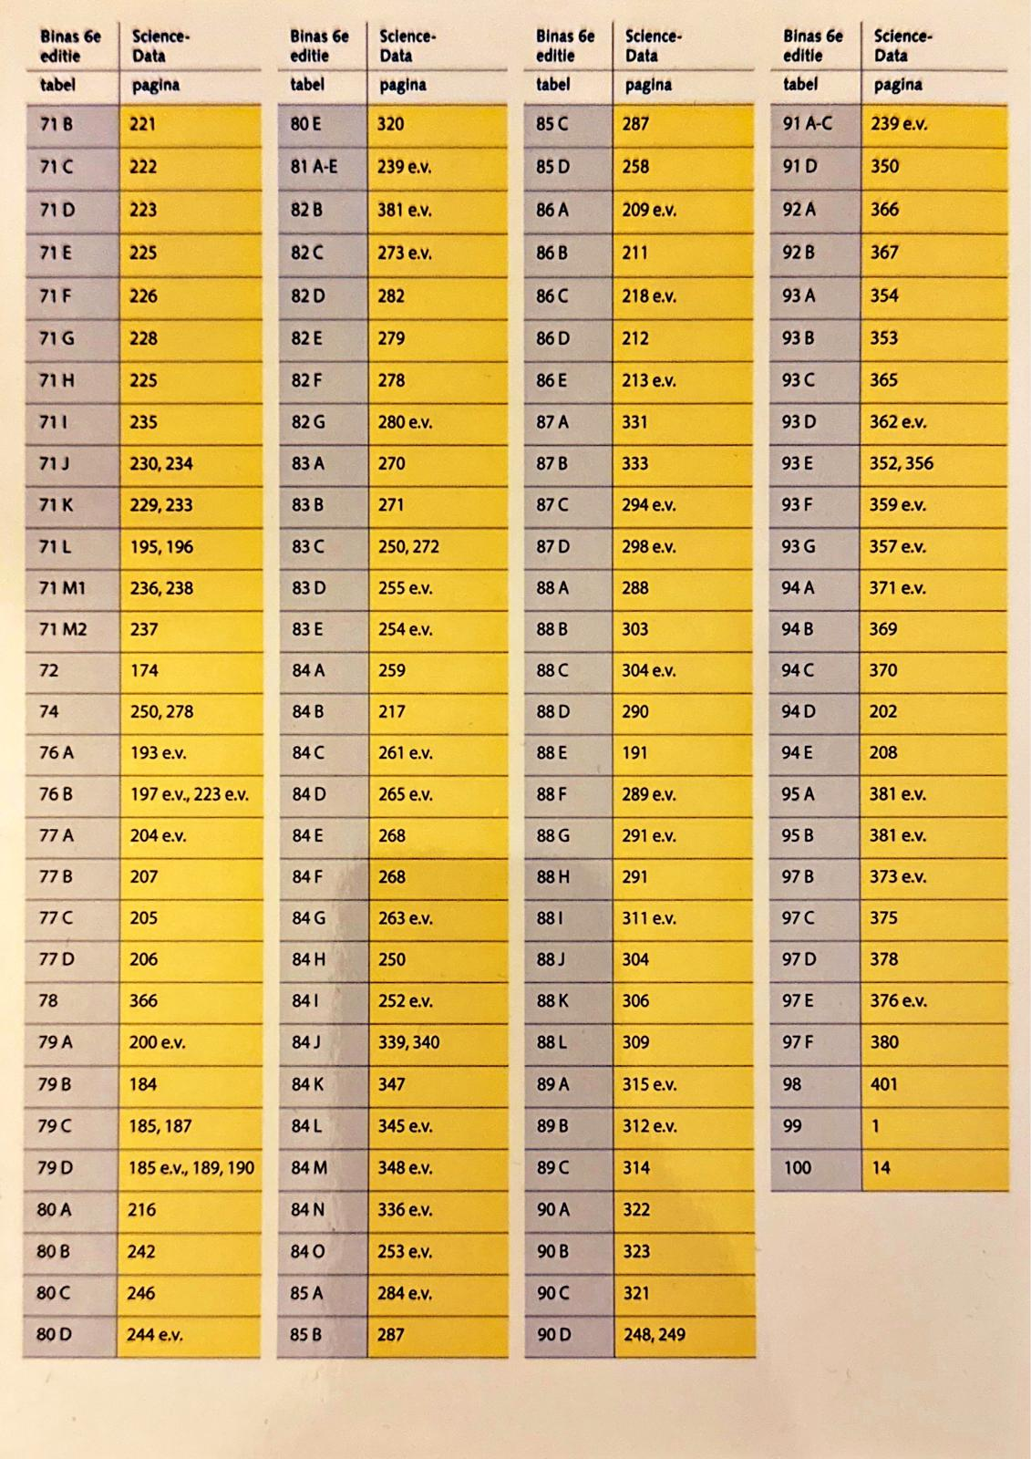
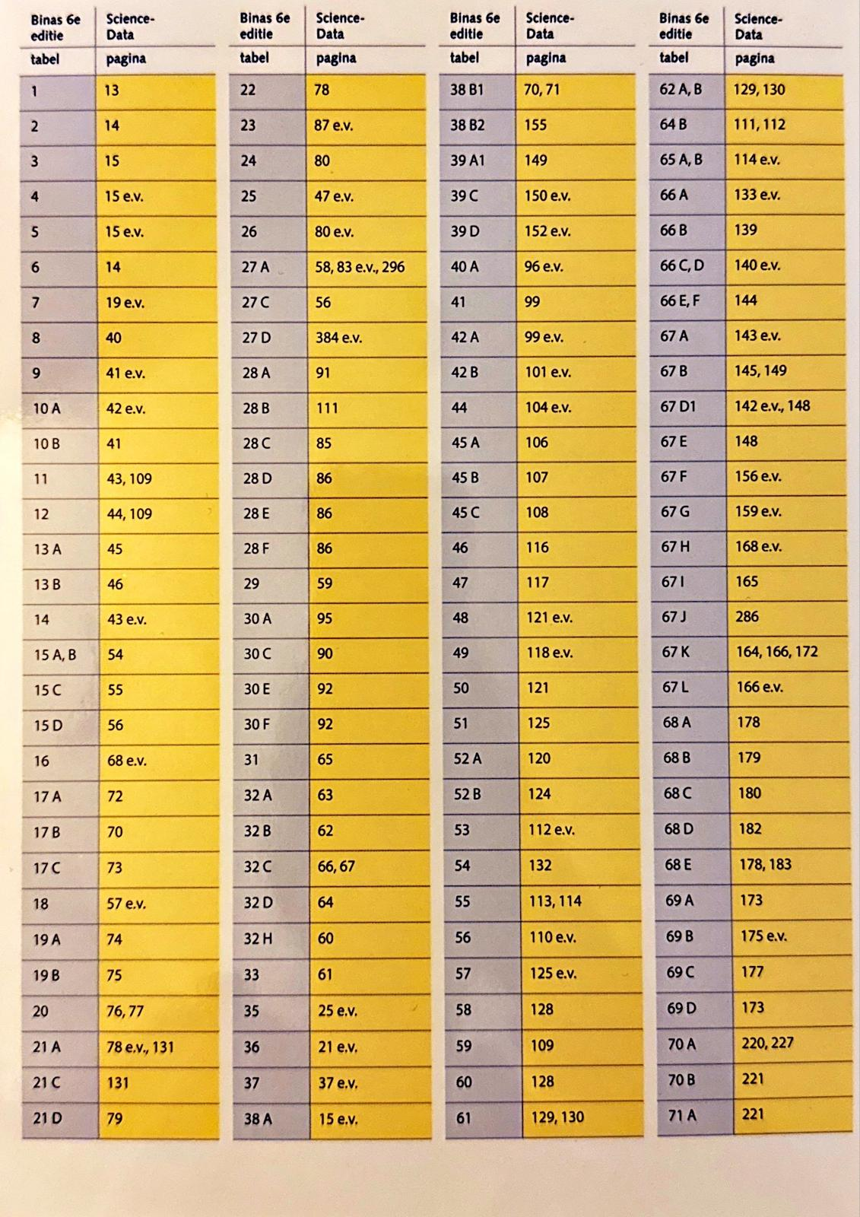
Binas vs. ScienceData
Notes:
Simone

Slide 7
Proefopzet stappenplan
Beschrijf de controle- en experimentele groep (let op: slechts
één factor verschil - benoem deze!).
Alle overige omstandigheden zijn gelijk (noem voorbeelden!).
Werk nooit met één individu maar met groepen organismen.
Deze organismen zijn zoveel mogelijk gelijk (bijvoorbeeld uit dezelfde populatie).
Beschrijf hoe je resultaten vergelijkt / verzamelt + geef een conclusie / eventueel terugkoppeling van de hypothese.
Notes:
Simone

Slide 8
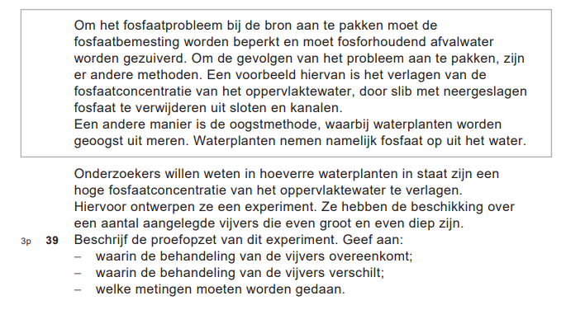






Voorbeeld (2023-I)
Notes:
Simone

Slide 9




Beschrijf de controle- en experimentele groep (let op: slechts
één factor verschil - benoem deze!).
Alle overige omstandigheden zijn gelijk (noem voorbeelden!).
Werk nooit met één individu maar met groepen organismen.
Deze organismen zijn zoveel mogelijk gelijk (bijvoorbeeld uit dezelfde populatie).
Beschrijf hoe je resultaten vergelijkt / verzamelt + geef een conclusie / eventueel terugkoppeling van de hypothese.
Behandeling van de vijvers overeenkomt
  Fosfaatconcentratie moet overal gelijk zijn.
  (2, alle overige omstandigheden gelijk)
Behandeling van de vijvers verschil
  Hoeveelheid waterplanten die worden toegevoegd aan de vijvers.
  Een aantal vijvers met en aan aantal zonder waterplanten
Metingen
  De fosfaatconcentratie moet gemeten worden in de vijvers vooraf en achteraf.
Notes:
Simone

Slide 10
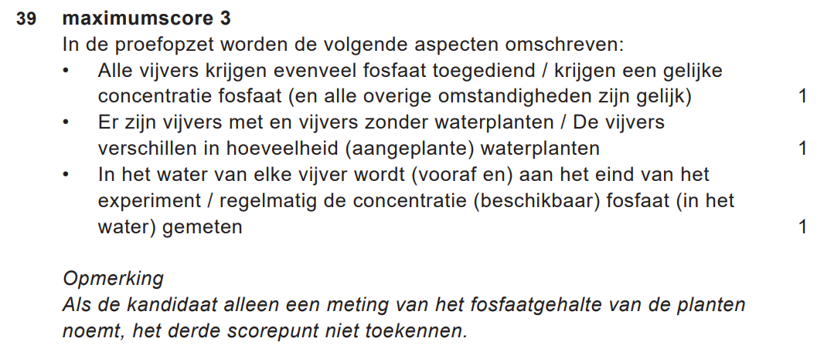
Uitwerking
Notes:
Simone

Slide 11
Natuurlijke selectie stappenplan
Benoem dat er genetische variatie (door een mutatie of recombinatie)
voor eigenschap X binnen een populatie is.
Beschrijf het selectievoordeel voor organisme Y.
Noteer dat de organismen met het selectievoordeel beter zijn aangepast
aan de omgeving en daardoor een grotere overlevingskans en voortplantingskans hebben.
Noteer dat hierdoor meer nakomelingen ontstaan met eigenschap X.
Let op: Soms wordt er ook gevraagd wanneer er een nieuwe soort is ontstaan. Noteer dan dat wanneer er geen vruchtbare nakomelingen meer kunnen worden gekregen met de oorspronkelijke soort, er een nieuwe soort is ontstaan.
Notes:
Suus

Slide 12
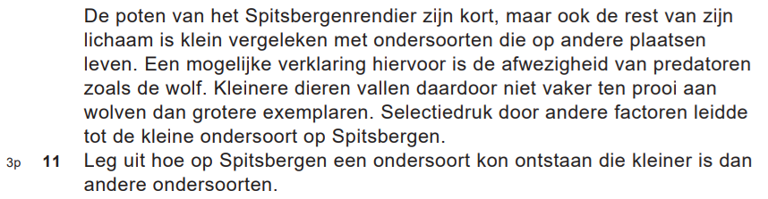

Voorbeeld (2024-I)
Notes:
Suus

Slide 13
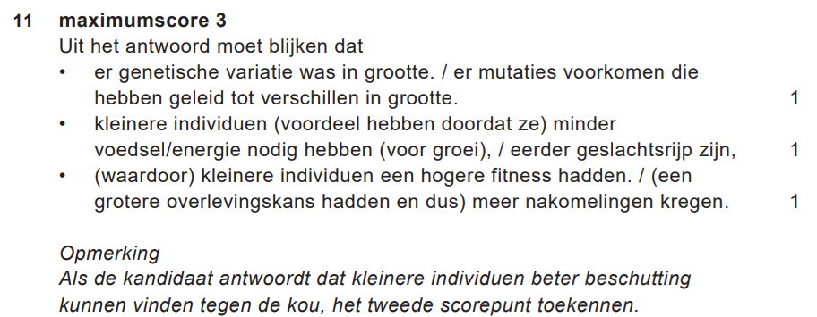
Uitwerking
Notes:
Suus

Slide 14
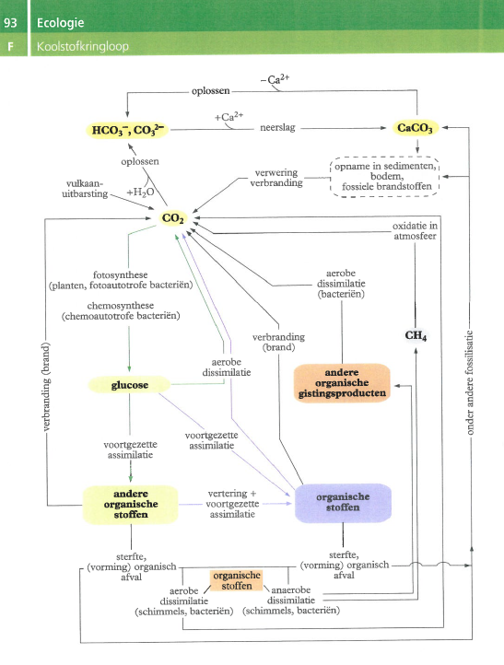
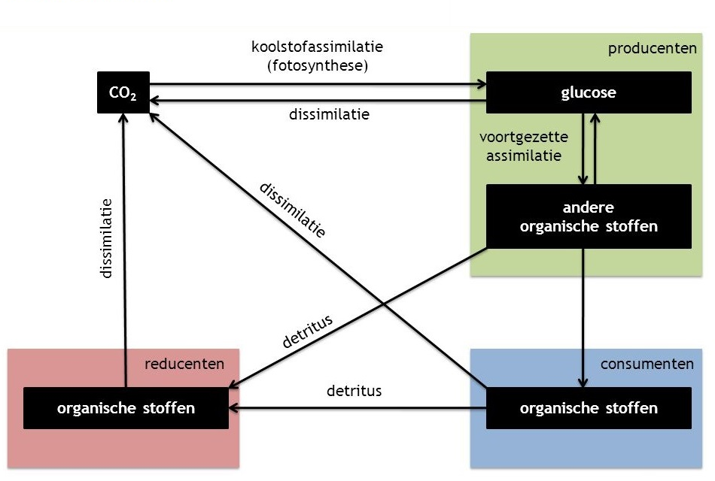























Koolstofkringloop
Binas 93F
ScienceData p. 359
Koolstofkringloop | Biologielessen.nl
Notes:
Simone

Slide 15
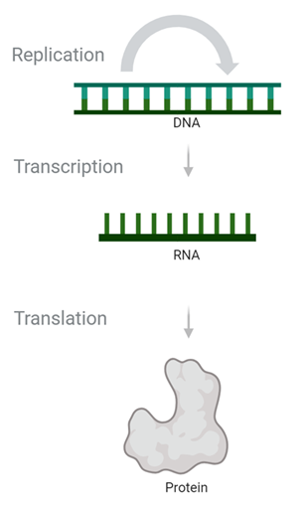
Eiwitsynthese – mRNA
RNA-polymerase gaat langs het DNA in de afleesrichting 3’ → 5’ (matrijsstreng)
> mRNA van 5’ → 3’
Bindt aan promotor (TATA-box) voor het gen met behulp van transcriptiefactoren
(matrijs) DNA > | mRNA
A | U
T | A
C | G
G | C
Notes:
Suus

Slide 16
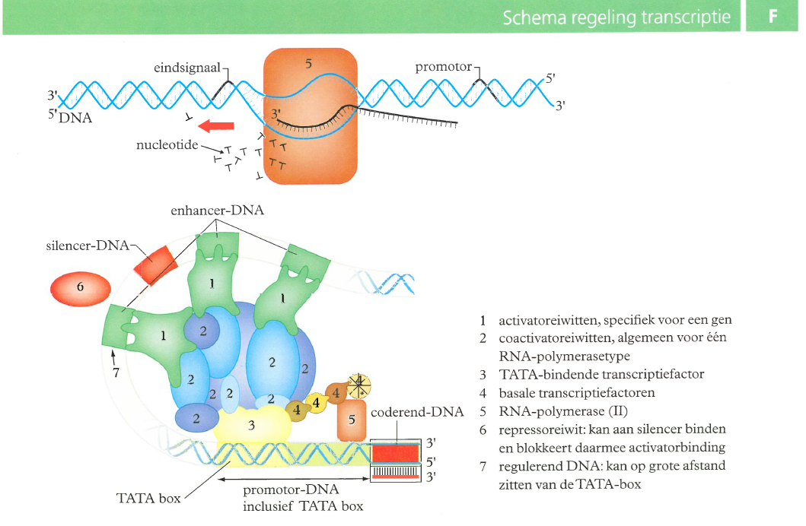
Transcriptiefactoren - activator vs. repressor
Notes:
Suus

Slide 17
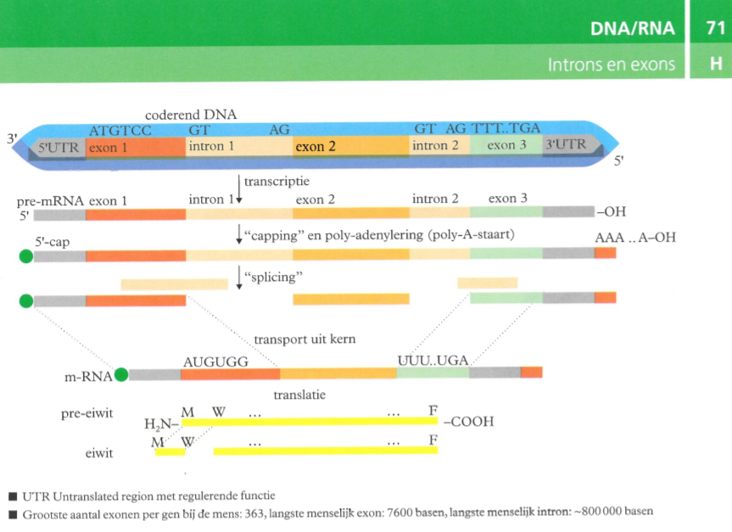
Binas 71H
ScienceData p. 225
Notes:
Suus

Slide 18
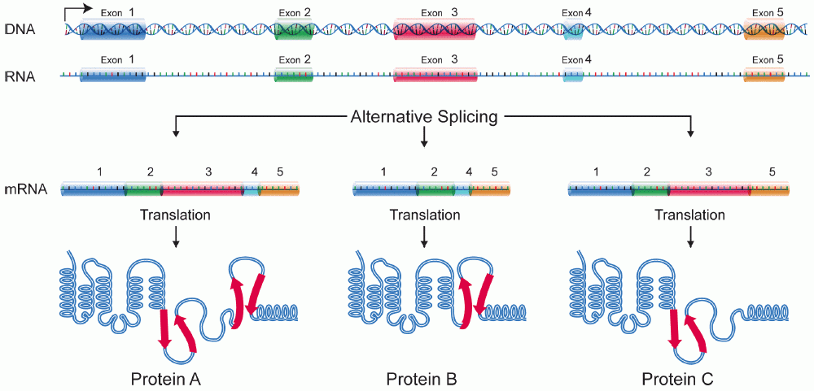
Eiwitsynthese – splicing en (rijp) mRNA
Notes:
Suus

Slide 19
Eiwitsynthese – tRNA
Notes:
Suus

Slide 20
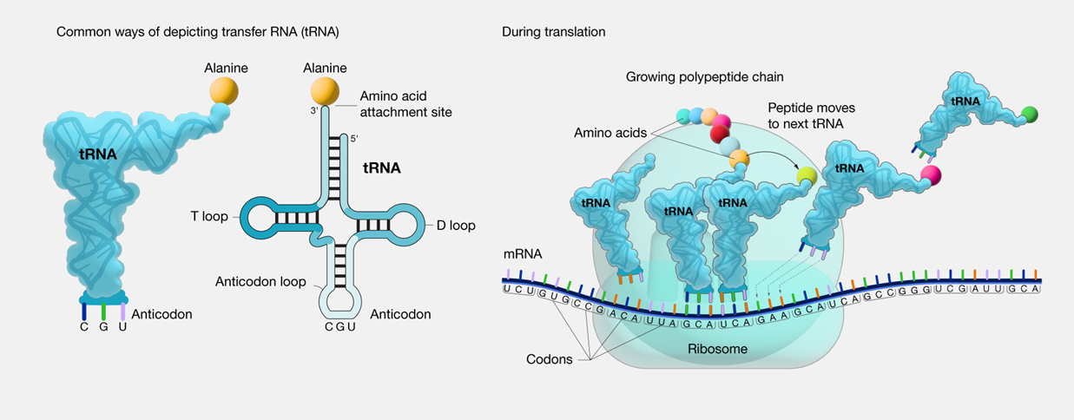





Eiwitsynthese – tRNA
https://www.genome.gov/genetics-glossary/Transfer-RNA-tRNA
Notes:
Suus

Slide 21
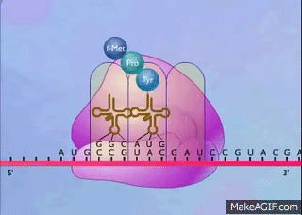
Eiwitsynthese – tRNA
Notes:
Suus

Slide 22
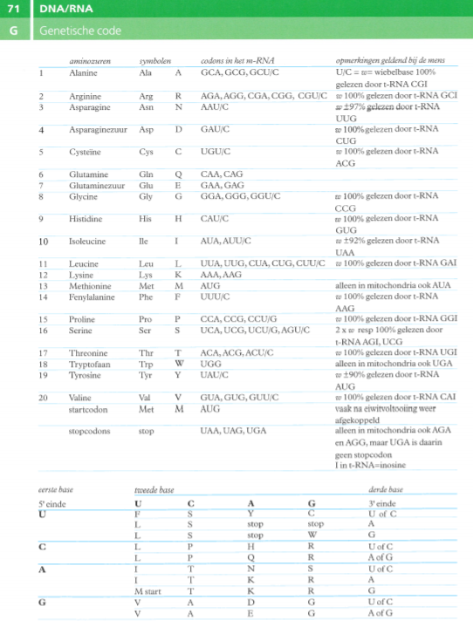
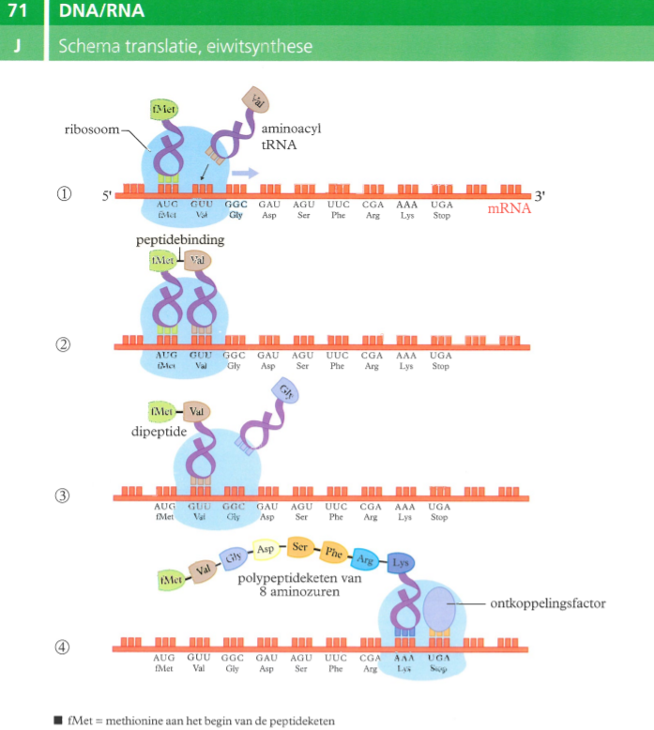
Binas 71G/J
ScienceData p. 229 t/m 233
Notes:
Suus

Slide 23
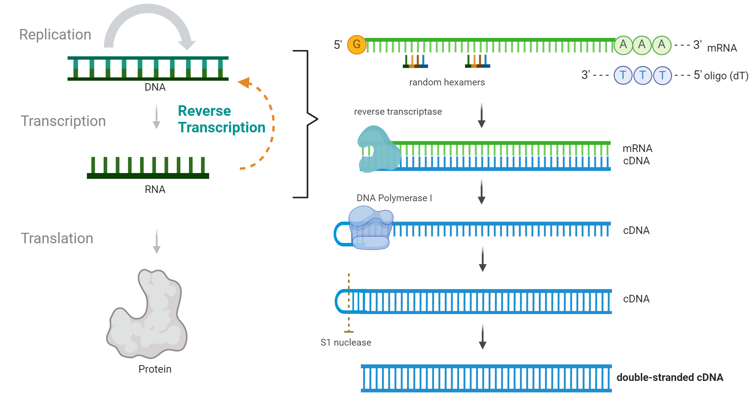
Reverse transcriptie - cDNA
Bij virus replicatie:
Binas 77C
ScienceData p. 205-206
rijp mRNA, dus geen introns meer aanwezig!
https://www.biorender.com/template/cdna-synthesis-1af20
Notes:
Suus

Slide 24
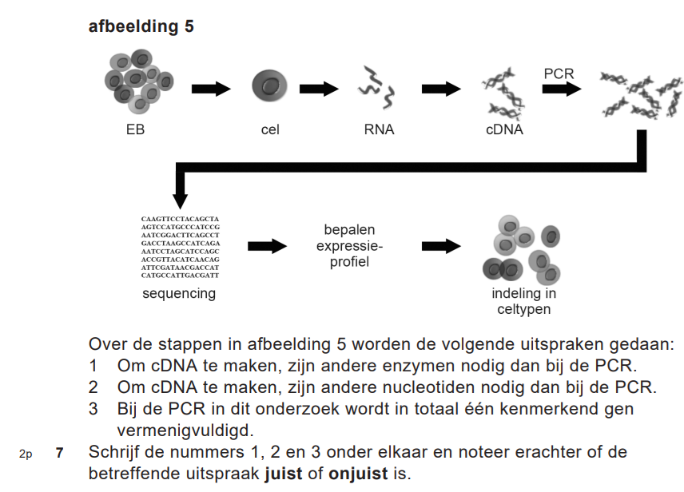
Voorbeeld
(2024-I)
Notes:
Suus

Slide 25

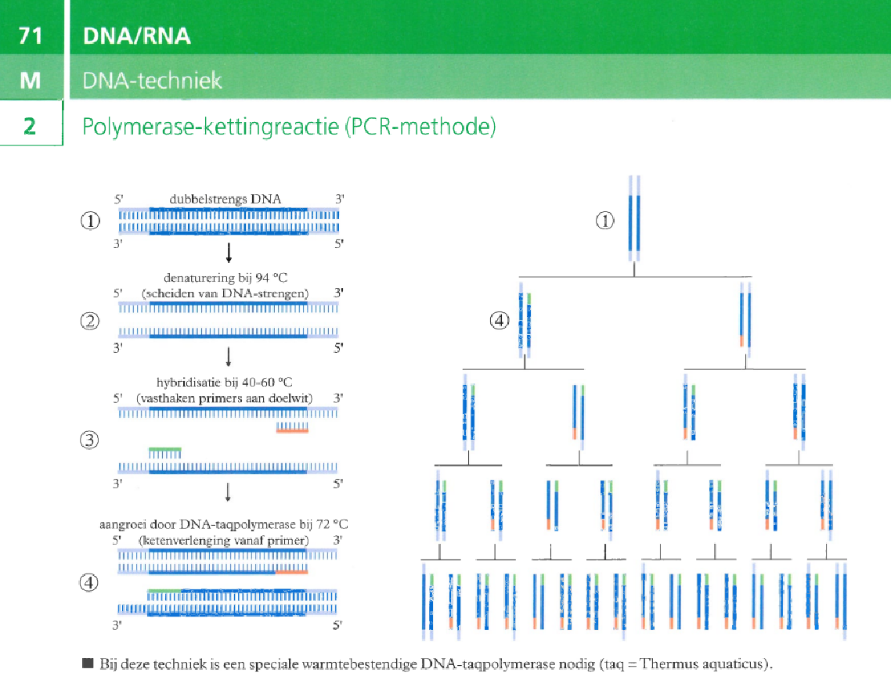
PCR
Binas 71M
ScienceData p. 237
Notes:
Suus

Slide 26
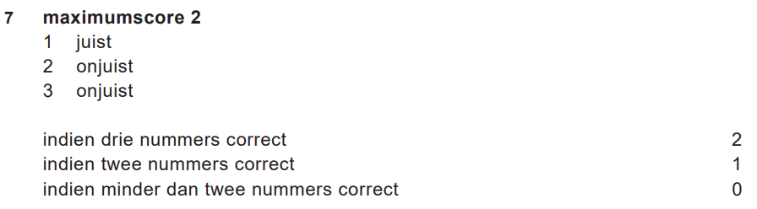

Voorbeeld
(2024-I)
Notes:
Suus

Slide 27
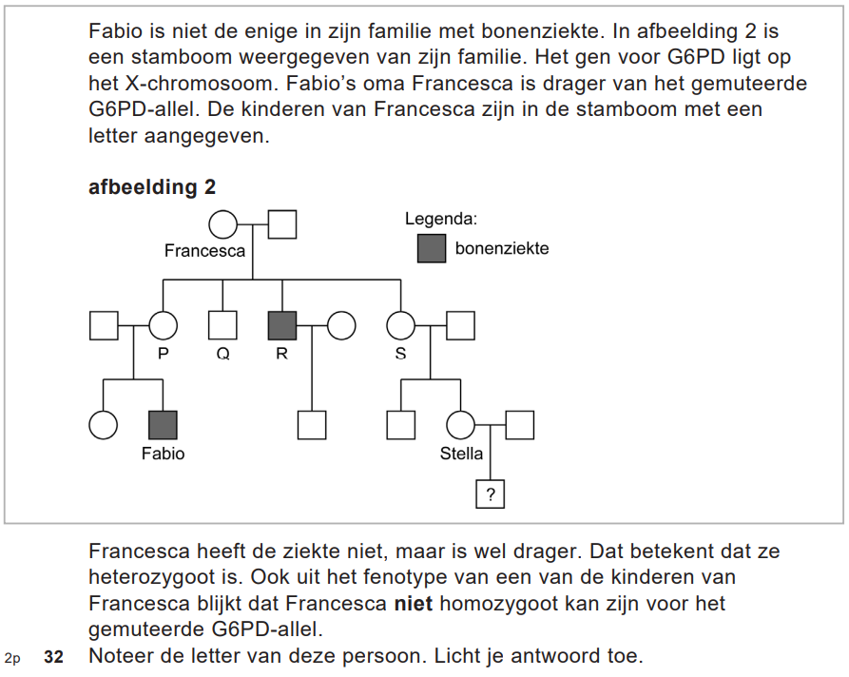







Erfelijkheid
(voorbeeld
2024-I)
Notes:
Simone

Slide 28
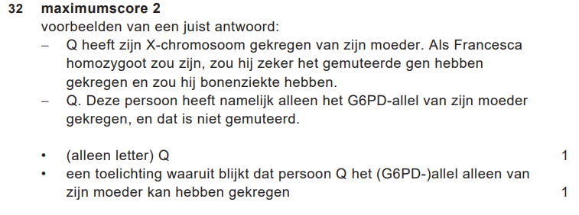
Uitwerking
Notes:
Simone

Slide 29
Erfelijkheid kruisingen – stappenplan
Maak een legenda van de allelen/genotypes.
Schrijf op wat je zeker weet.
Bereken/beredeneer de rest.
Notes:
Simone

Slide 30
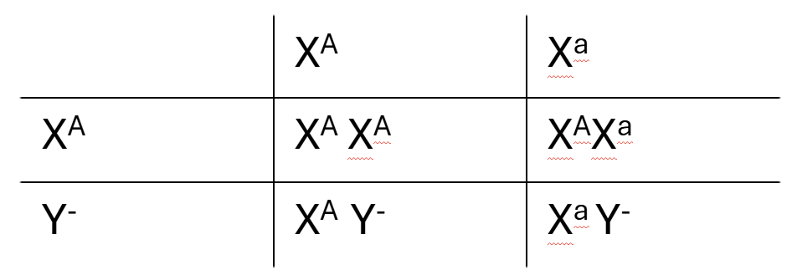
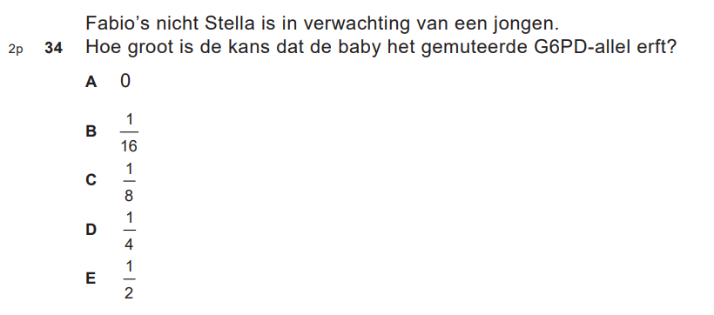





Voorbeeld (2024-I)
Notes:
Simone

Slide 31
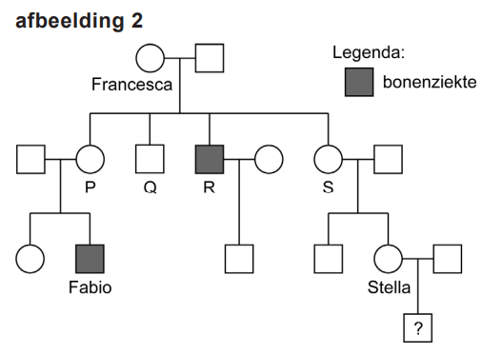
Uitwerking
Antwoord C (⅛)
De kans dat Francesca het gemuteerde allel doorgeeft aan S = ½
De kans dat S het gemuteerde allel doorgeeft aan Stella = ½
De kans dat Stella het gemuteerde allel doorgeeft aan haar zoon ? = ½
Dus: ½ x ½ x ½ = ⅛
Notes:
Simone

Slide 32
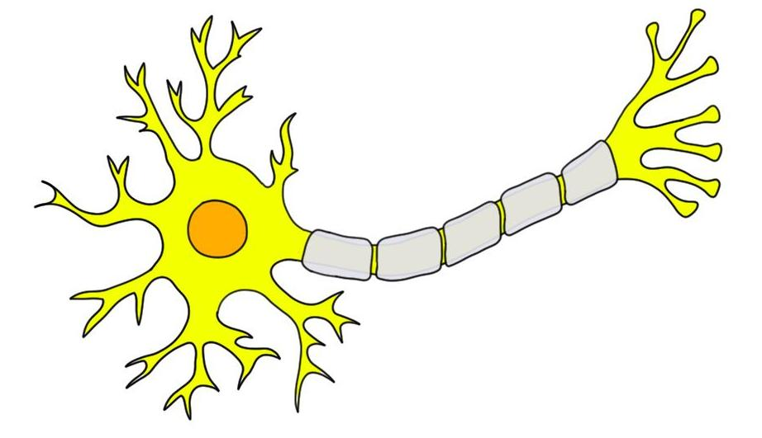
Actiepotentialen
sprongsgewijze (saltatoire) impulsgeleiding!
Notes:
Suus

Slide 33
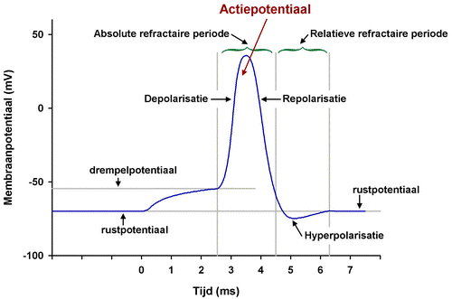
https://nltroimichaelborisysbrandgiel.weebly.com/inzoom-op-de-biologie.html
Notes:
Suus

Slide 34
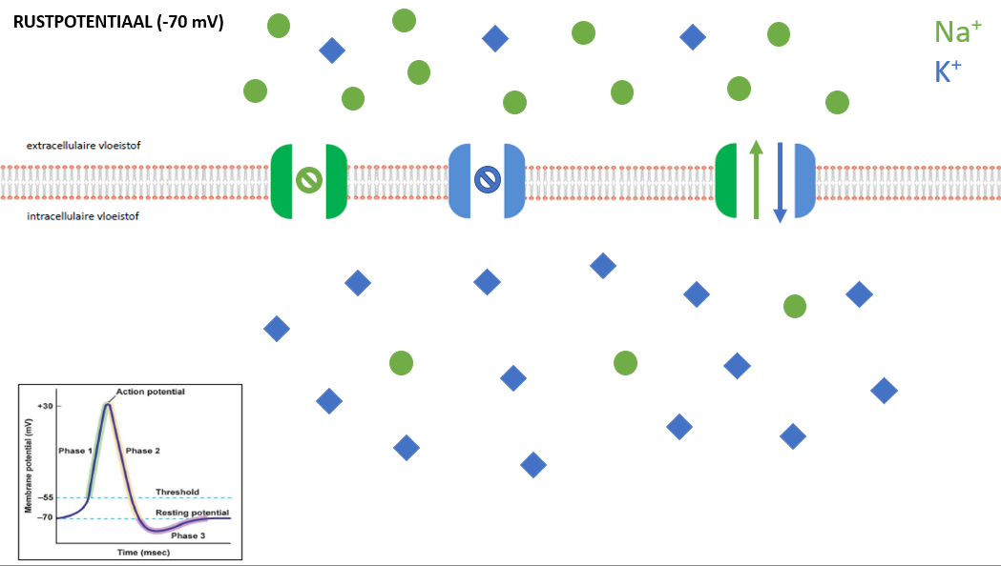
Notes:
Suus

Slide 35
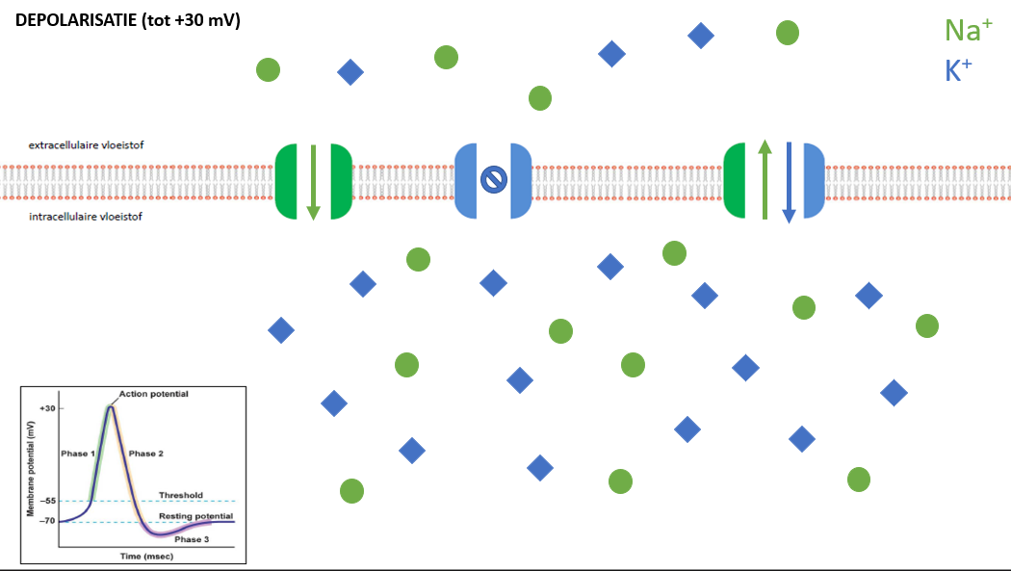
Notes:
Suus

Slide 36
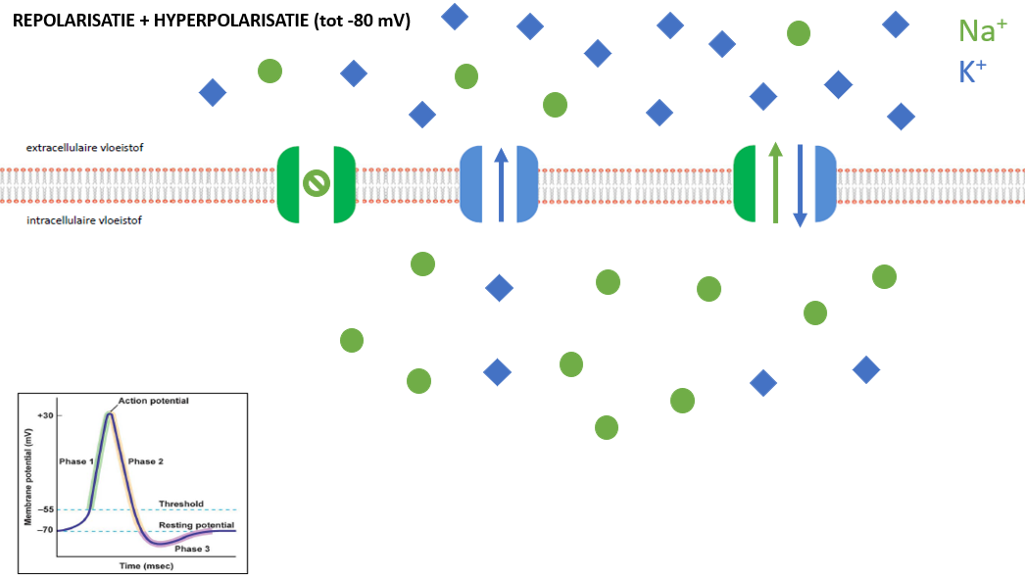
Notes:
Suus

Slide 37
Notes:
Suus

Slide 38
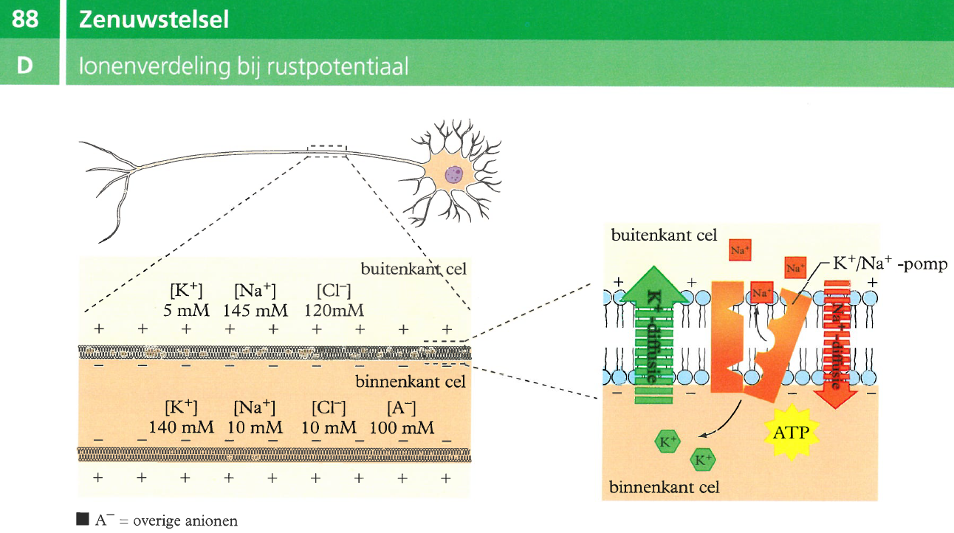
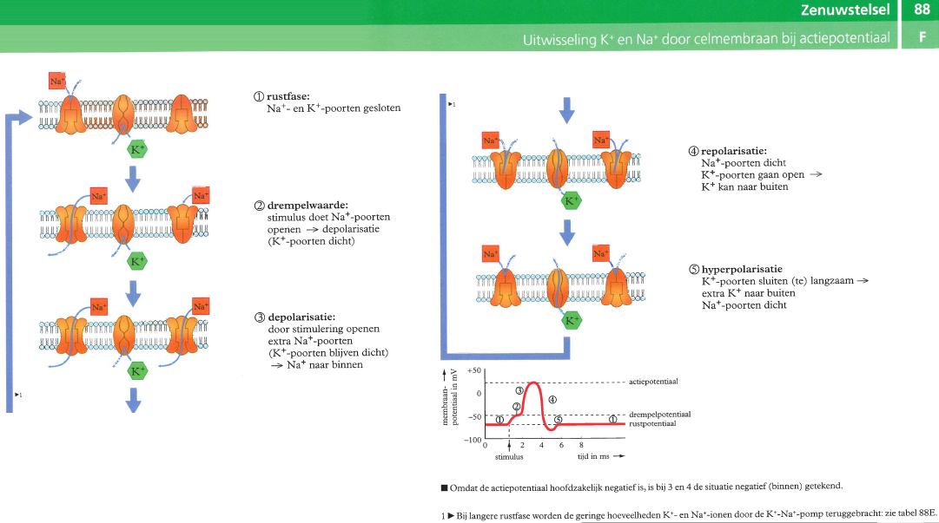
Binas 88D-F & ScienceData p. 289
Notes:
Suus

Slide 39
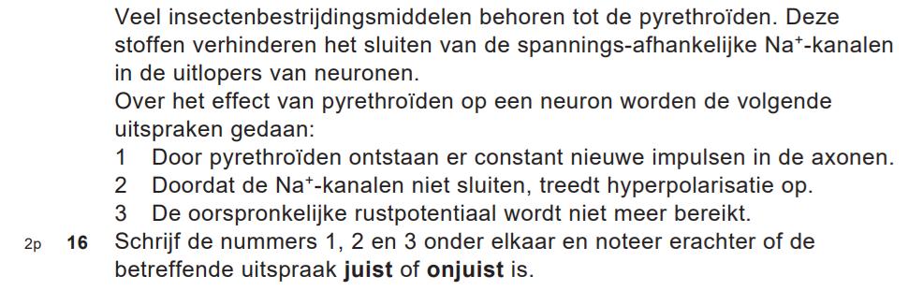
Voorbeeld (2024-I)
Notes:
Suus

Slide 40
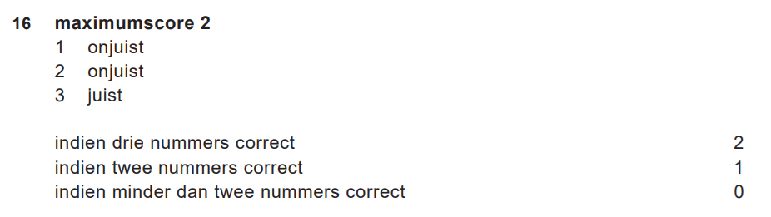
Uitwerking
Notes:
Suus

Slide 41
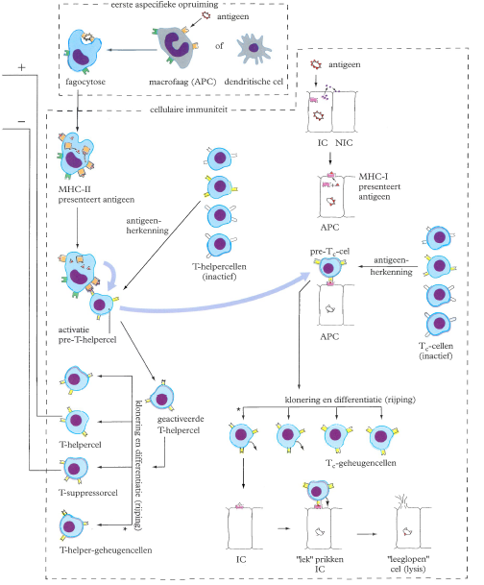
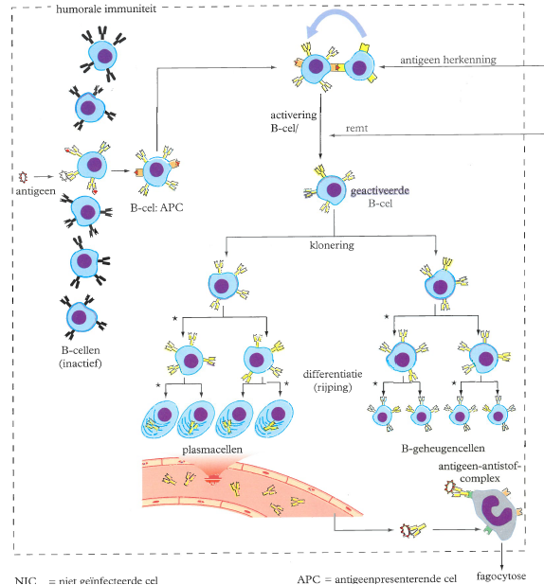
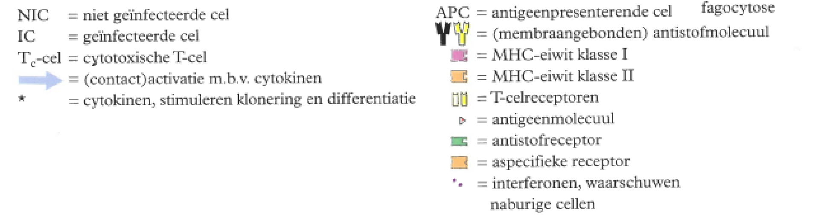
Afweer
Binas 84L
ScienceData p. 345
Notes:
Simone

Slide 42
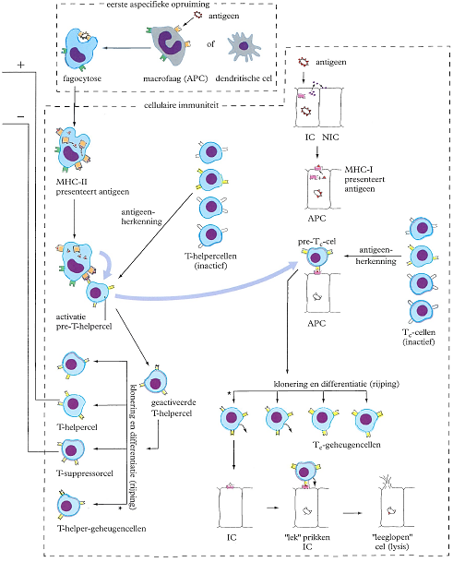
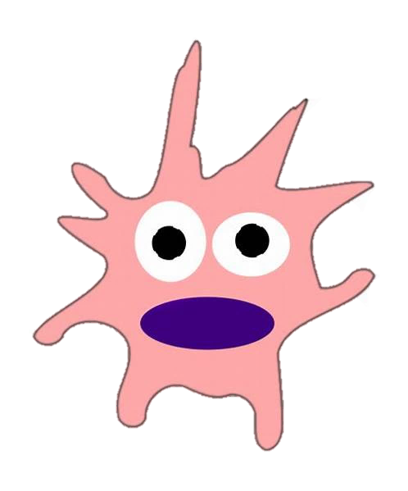
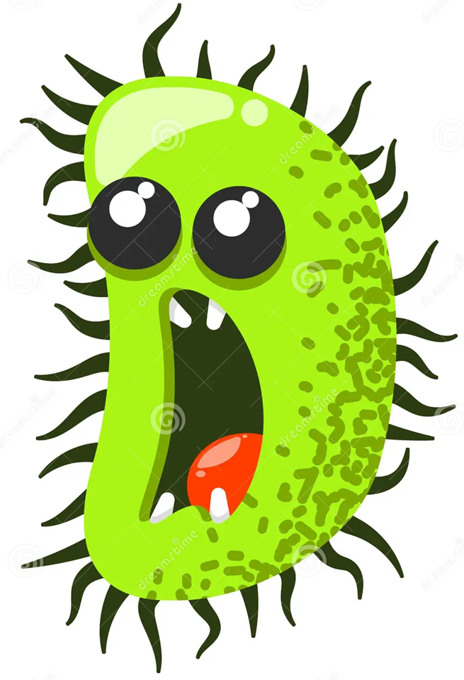
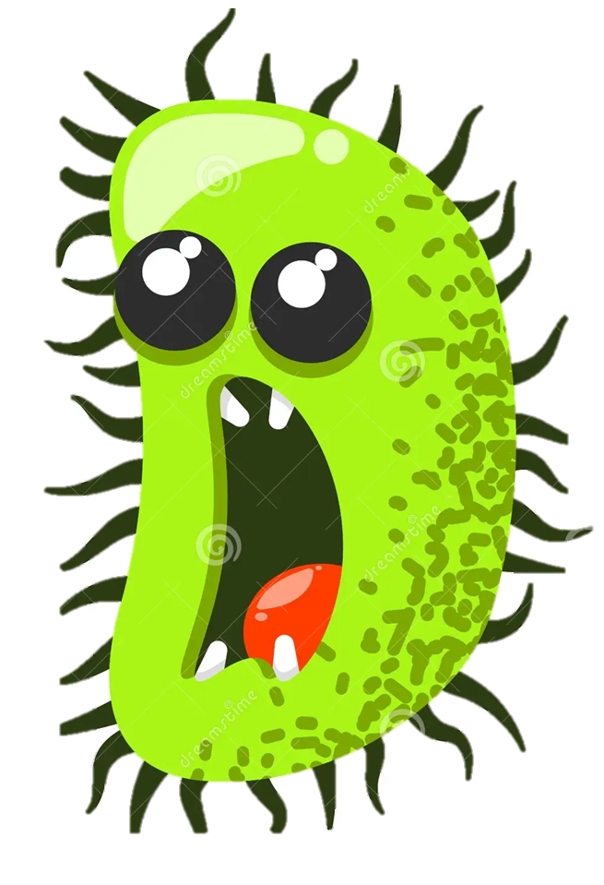
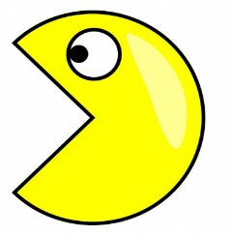

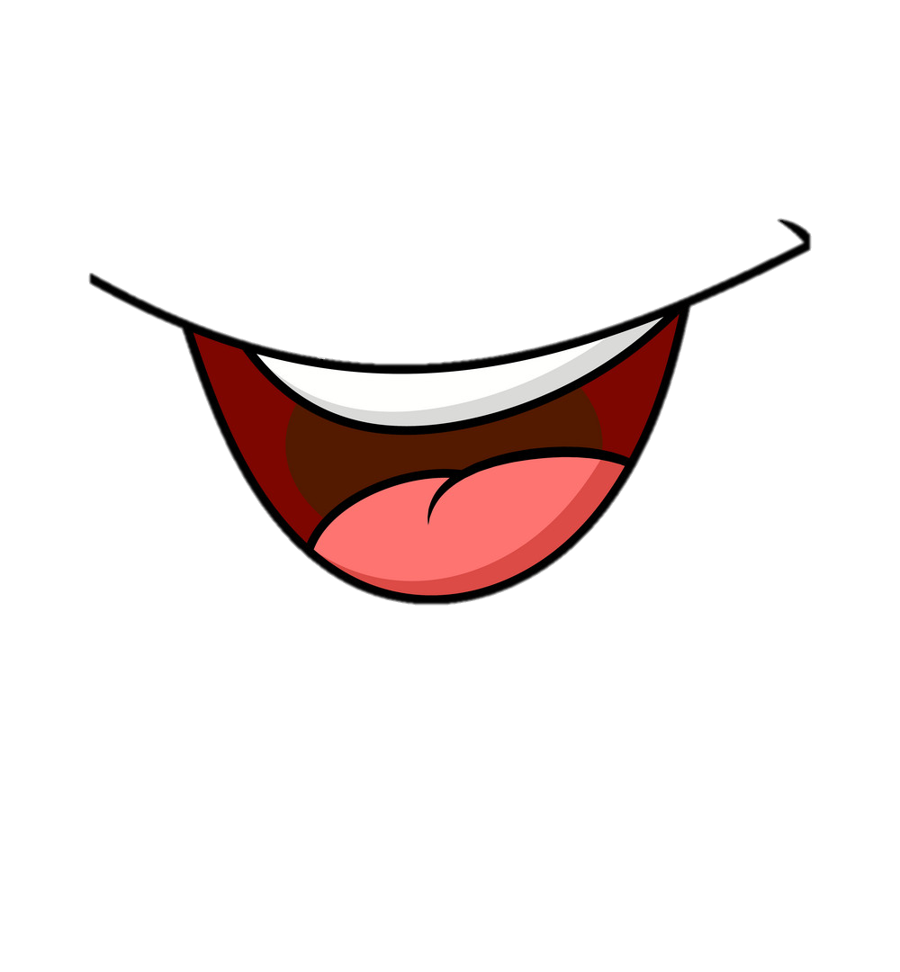
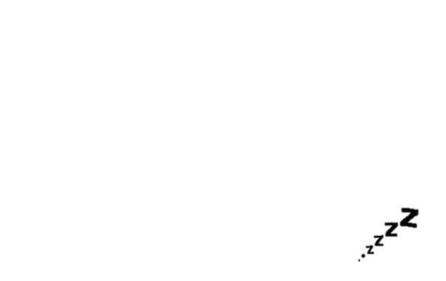







Afweer
Binas 84L (aangepast)
ScienceData p. 345
niet-specifieke afweer
= aspecifieke afweer
= aangeboren afweer
specifieke afweer
= verworven afweer
bestaat uit:
> cellulaire immuniteit (T-cellen)
> humorale immuniteit (B-cellen)
Notes:
Simone

Slide 43






Afweer
T_{c}-cel
= cytotoxische T-cel
Actief tegen
intracellulaire
ziekteverwekkers
(met name virussen)
en tumorcellen
MHC-I: cellen met celkern
vs.
MHC-II: APC cellen
Binas 84L (aangepast) & ScienceData p. 345
Notes:
Simone

Slide 44











Afweer
Binas 84L (aangepast)
ScienceData p. 345
Actief tegen extracellulaire ziekte-verwekkers
Onthoud:
De antiGENEN zijn de sigaar want de
antiSTOFFEN
stoppen hun gevaar!
Notes:
Simone

Slide 45
Typen immuniteit
 | Natuurlijk | Kunstmatig
Actief | Ziek worden | Vaccinatie
Passief | Moedermelk/placenta | Anti-serum
Notes:
Simone

Slide 46

Let op!
antistoffen
= antilichamen
= immunoglobulinen (Ig)
Binas 84K
ScienceData p. 348
Notes:
Simone

Slide 47



Voorbeeld (2024-I)
Notes:
Simone

Slide 48



Afweer
Binas 84L
ScienceData p. 345
Notes:
Simone

Slide 49
Uitwerking
Notes:
Simone

Slide 50


Ademhalingsspieren
Notes:
Suus

Slide 51


Gaswisseling
https://kindergeneeskunde.slingeland.nl/bronchiolitis-1
Notes:
Suus

Slide 52

Wet van Fick
Diffusiesnelheid is optimaal bij:
- Hoge diffusiecoëfficiënt (D)
bijv. hoge temperatuur en lage
viscositeit (stroperigheid)
- Groot diffusieoppervlak (A)
- Hoog concentratieverschil (∆c)
- Kleine diffusieafstand (∆x)
Binas 83A & ScienceData p. 39
Notes:
Suus

Slide 53

Voorbeeld (2023-I)
Notes:
Suus

Slide 54

Uitwerking
Notes:
Suus

Slide 55

Hardy-Weinberg
Binas 93D
ScienceData p. 39
Notes:
Simone

Slide 56





Voorbeeld (2024-I)
Vervolg van Francesca, we weten dat het X-chromosomaal, recessief is.
Notes:
Simone

Slide 57

Uitwerking
Notes:
Simone

Slide 58


Energieproductie
cytoplasma
binnenmembraan
matrix
https://www.meneerspoor.nl/dissimilatie.html
Notes:
Suus

Slide 59

Energieproductie
Doel: energie (ATP) verkrijgen uit
organische stoffen (bijv. glucose)
Anaerobe dissimilatie (zuurstof afwezig)
Glycolyse: 2 ATP
Aerobe dissimilatie (zuurstof aanwezig)
Glycolyse: 2 ATP & 2 NADH,H⁺
Citroenzuurcyclus: 2 ATP, 8 NADH,H⁺
& 2 FADH₂
Oxidatieve forforylering
/ademhalingsketen: 34 ATP
Binas 68A & ScienceData p. 178
Notes:
Suus

Slide 60


Elektronendragers
Onthoud:
Reductor (NADH,H⁺ & FADH₂) = elektronendonor dus staat e⁻ af
Wordt bij afstaan van e⁻ zelf geoxideerd
Oxidatie = elektronen kwijt = lading positiever (oxidatiegetal hoger)
Oxidator (NAD⁺ & FAD) = elektronenacceptor dus neemt e⁻ op
Wordt bij opnemen van e⁻ zelf gereduceerd
Reductie = elektronen erbij = lading negatiever (oxidatiegetal lager)
Notes:
Suus

Slide 61










Voorbeeld (2024-I)
reductor!
Notes:
Suus

Slide 62
Uitwerking
Notes:
Suus

Slide 63

Glycolyse
Gevormd: 4 ATP + 2 NADH,H⁺
Verbruikt: 2 ATP
Dus netto winst: 2 ATP
2 NADH,H⁺ wordt verbruikt bij gisting (anaerobe dissimilatie) of bij oxidatieve fosforylering / ademhalingsketen (aerobe
dissimilatie)
Binas 68B & ScienceData p. 179/181
Notes:
Suus

Slide 64







Citroenzuurcyclus
Gevormd per cyclus
(incl. decarboxylering):
- 1 ATP
- 4 NADH,H⁺
- 1 FADH₂
Let op! Cyclus gaat 2x want 2x pyrodruivenzuur (C3) gevormd uit 1x glucose (C6)
in glycolyse!
Binas 68C & ScienceData p. 180
Notes:
Suus

Slide 65


Oxidatieve fosforylering / ademhalingsketen
TUSSENMEMBRAAN RUIMTE
MATRIX
1 NADH,H⁺ levert 3 ATP
1 FADH₂ levert 2 ATP
Glycolyse:
- 2 ATP
- 2 NADH,H⁺ x 3 = 6 ATP
Citroenzuurcyclus:
- 2 ATP
- 8 NADH,H⁺ x 3 = 24 ATP
- 2 FADH₂ x 2 = 4 ATP
Oxidatieve fosforylering:
6 ATP + 24 ATP + 4 ATP = 34 ATP
TUSSENMEMBRAAN RUIMTE
Totaal: 34 ATP + 2 ATP + 2 ATP = 38 ATP (bruto)
MATRIX
Binas 68D & ScienceData p. 182
Notes:
Suus

Slide 66



Voorbeeld (2023-II)
Notes:
Suus

Slide 67

Uitwerking
Notes:
Suus

Slide 68


Bloedsomloop
Binas 84A
ScienceData p. 259
Notes:
Simone

Slide 69
Bloedsomloop
Diastole
→ Aan het begin van de vulfase zijn de boezems en kamers ontspannen
en vullen deze zich met bloed
Systole
→ Boezemsystole: boezems trekken samen en persen bloed de kamers in
→ Kamersystole: kamers trekken samen en persen bloed de
longslagaders en aorta in
Notes:
Simone

Slide 70

Bloedsomloop
Notes:
Simone

Slide 71




Voorbeeld (2021-I)
Notes:
Simone

Slide 72









Voorbeeld (2021-I)
Notes:
Simone

Slide 73

Uitwerking
Notes:
Simone

Slide 74
Extra slides

Slide 75


Gelelektroforese
Notes:
Suus

Slide 76


Nieren
Binas 85C & ScienceData p. 287
Notes:
Suus

Slide 77
Nieren
Binas 85C & ScienceData p. 287
Notes:
Suus

Slide 78
Nieren
Binas 85C & ScienceData p. 287
Notes:
Suus

Slide 79
Nieren
Binas 85C & ScienceData p. 287
Notes:
Suus

Slide 80

Respirogram
Binas 83B
ScienceData p. 271
Notes:
Suus

Slide 81

























Stikstofkringloop
Binas 93G
ScienceData p. 357
Notes:
Simone

Slide 82










Voorbeeld (2024-II)
Notes:
Simone

Slide 83

Uitwerking
Notes:
Simone

Slide 84

Menstruatiecyclus
Binas 86C
ScienceData p. 218 e.v.
Notes:
Simone

Slide 85


Hormonen
Binas 89A
ScienceData
p. 315 e.v.
Notes:
Simone

Slide 86



Licht- en donkerreactie
thylakoïdmembraan
(FSI & FSII)
stroma
Binas 79D & ScienceData p. 173
Notes:
Suus

Slide 87

Lichtreactie (niet-cyclisch)
stroma
lumen
(in thylakoïd)
Binas 79D & ScienceData p. 175
Notes:
Suus

Slide 88

Lichtreactie (cyclisch)
stroma
lumen
(in thylakoïd)
Binas 79D & ScienceData p. 175
Notes:
Suus

Slide 89


Donkerreactie
/ Calvincyclus
18 ATP : 12 NADPH,H⁺
Rubisco:
- Carboxylering: CO₂
binden aan C5 (gewenst)
- Fotorespiratie: O₂
binden aan C5 (niet
gewenst, energieverlies)
Binas 69C & ScienceData p. 177
Notes:
Suus

Slide 90

C3/C4/CAM planten
Notes:
Suus

Slide 91

Vertering
Binas 82E
ScienceData p. 279
Notes:
Simone

Slide 92

Vertering
Binas 82G
ScienceData
p. 280
Notes:
Simone

Slide 93

Vertering
Binas 82G
ScienceData p. 280
Notes:
Simone

